Slide 1
進度報告
Department of Electrical Engineering, National Yunlin University of Science and Technology
E-mail: M11312107@yuntech.edu.tw
Professor : 洪崇文 博士
Student : 李崎維
Date : 12/03/2025
Notes:
1

Slide 2

當前進度
實際測試
修電路
功率計算程式修改
改LAYOUT

Slide 3
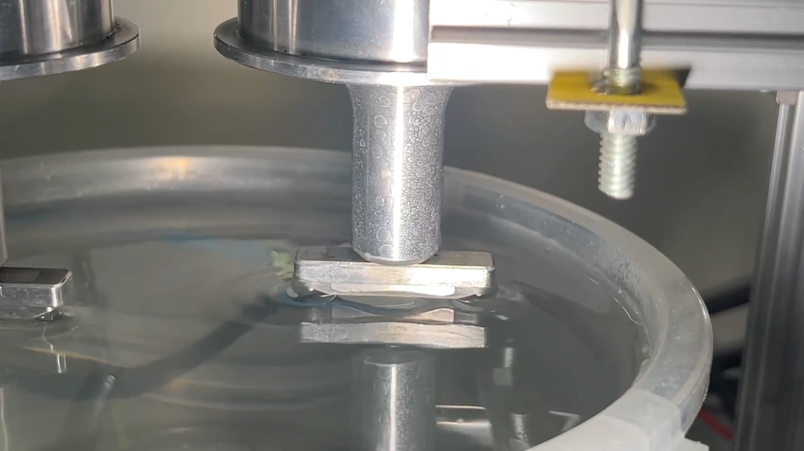
實際測試
要使震盪子霧化有一個閥值 功率要先到達一個足夠大的點
後面如果再下降 也可以維持一段時間有比較好的效果

Slide 4
遭遇問題
實際測試功率及數據異常
電路OR程式OR震盪子可能有問題

Slide 5
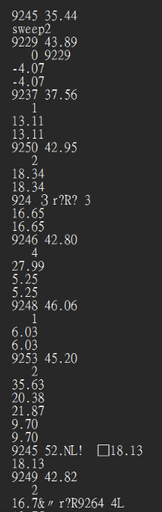
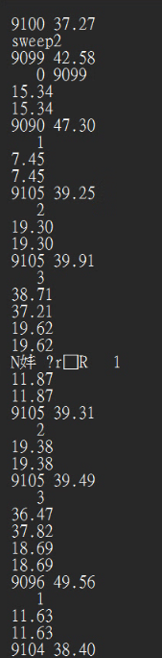
實際測試
功率計算錯誤 一直誤調頻
MCU1
MCU2

Slide 6
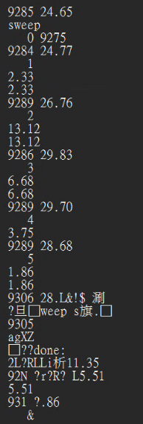
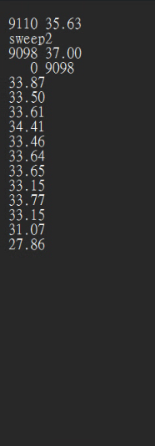
實際測試
用同一塊電路板不同塊MCU測試
MCU1
MCU2

Slide 7
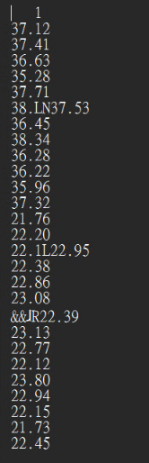
實際測試
用MCU1回授有問題
修前
修後

Slide 8
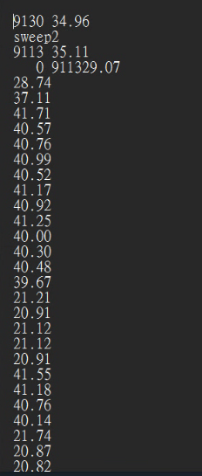
實際測試
主MCU更改頻率或是DUTY會導致功率算不準

Slide 9
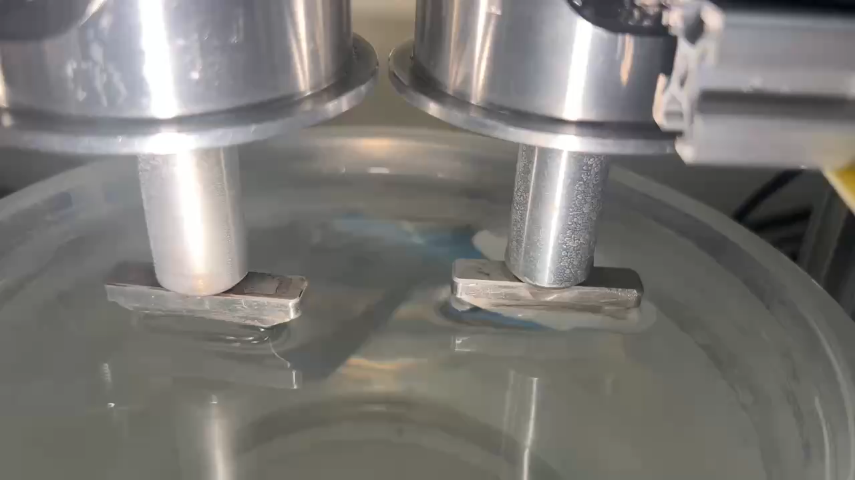
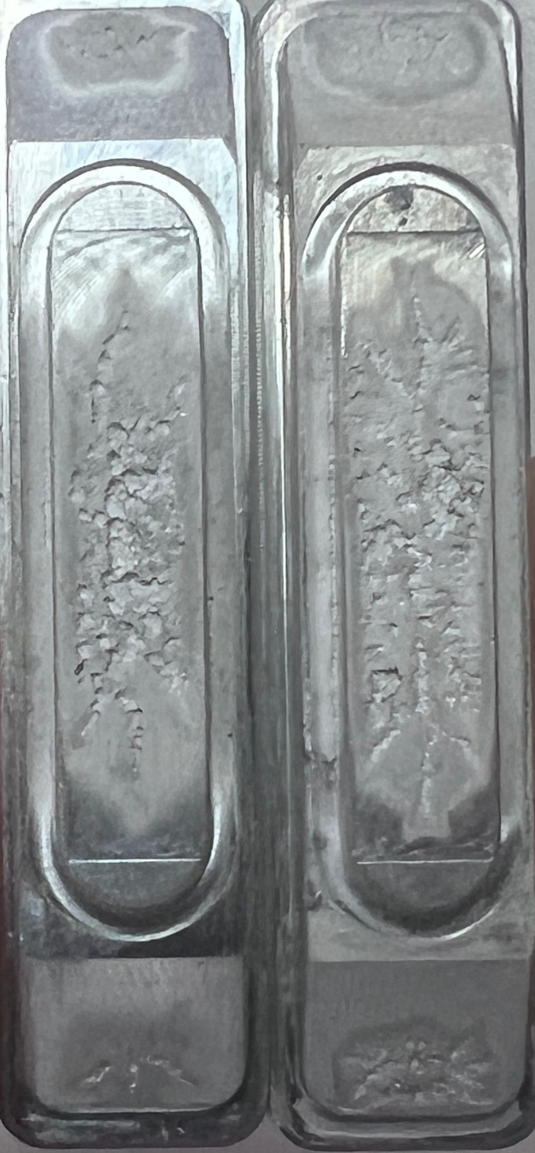
實際測試
全部改完後的實際效果，一顆24W，一顆32W 震動量差很多
損耗程度差不多 ，重鎖後效果差不多

Slide 10
遭遇問題
一次只能看到一組震盪子的功率
若要一次從電腦看到多組可能需要通多顆MCU

Slide 11
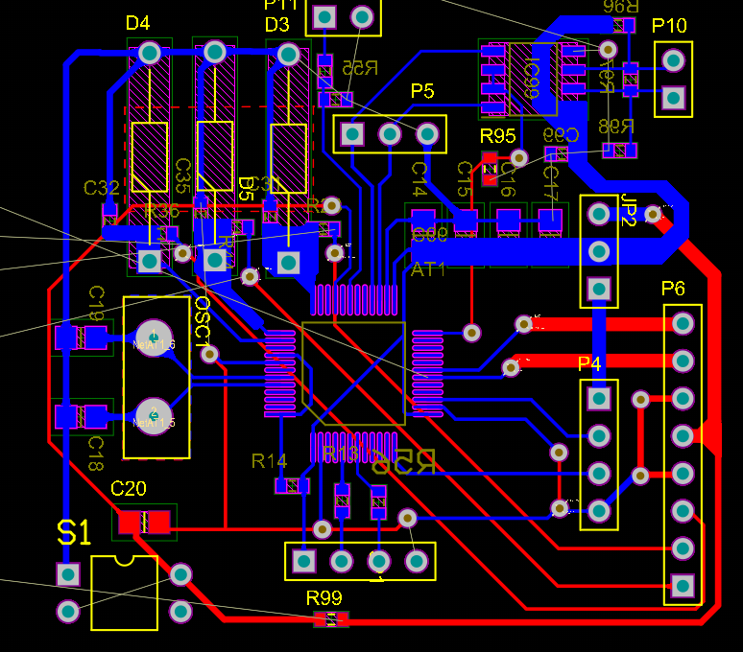
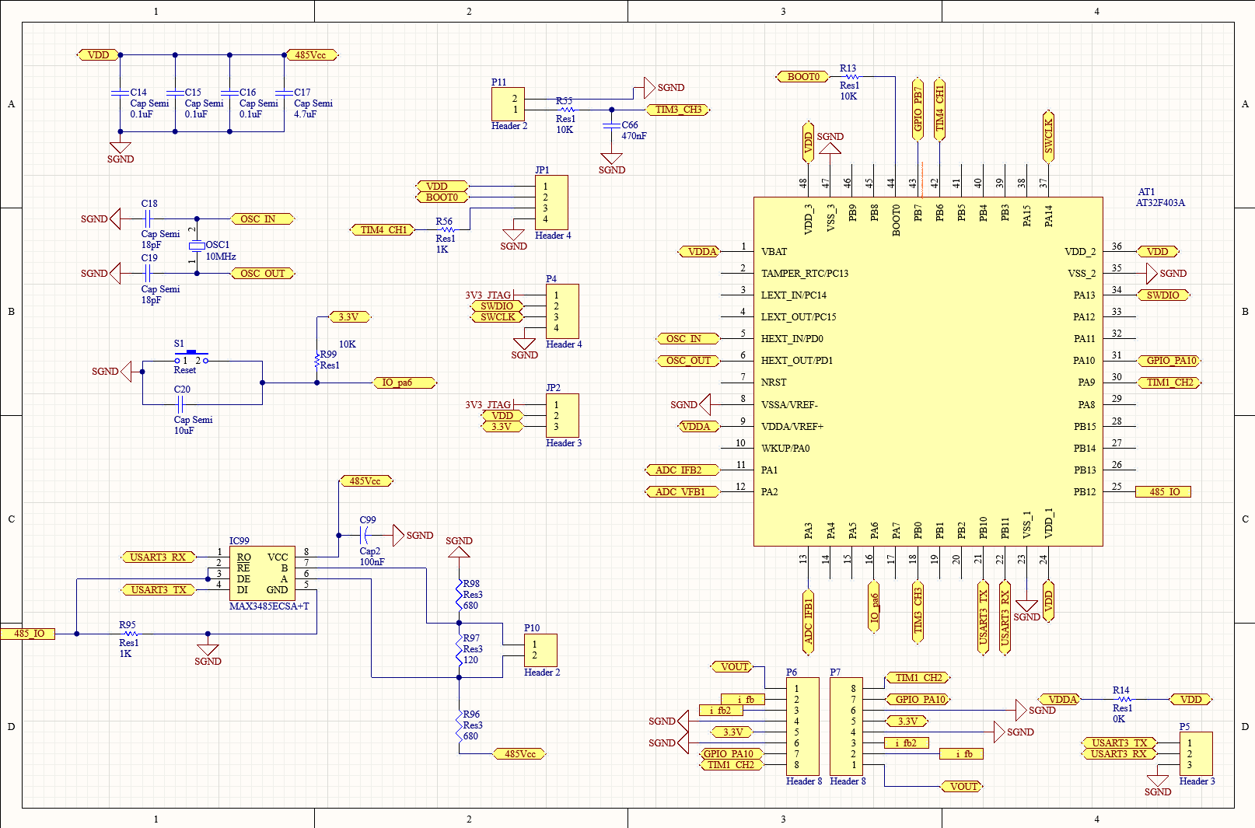
改LAYOUT
改LAYOUT
立板要不要改掉

Slide 12
預計進度
長時間測試
並聯測試

